Slide 1
Transformer arkitektur
I detalj

Slide 2

FORWARD

Slide 3
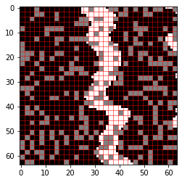
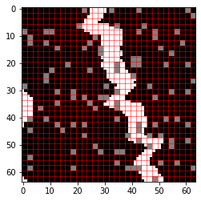
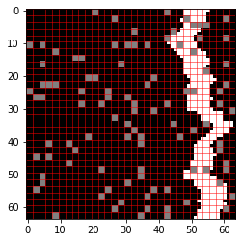
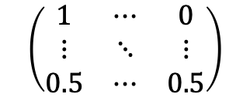
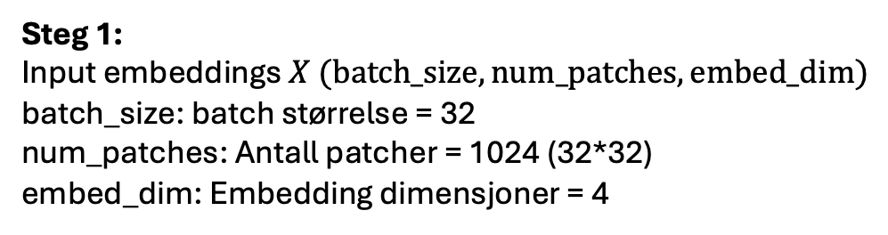
…
Steg 1:
Input embeddings $X (batch_size,num_patches,embed_dim)$
batch_size: batch størrelse = 32
num_patches: Antall patcher = 1024 (32*32)
embed_dim: Embedding dimensjoner = 4
4
$$\left(\begin{matrix}1 & ⋯ & 0 \\ ⋮ & ⋱ & ⋮ \\ 0.5 & ⋯ & 0.5\end{matrix}\right)$$
unmasked
$$X\left[0,:,:\right]=$$
1024
masked

Slide 4
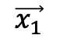
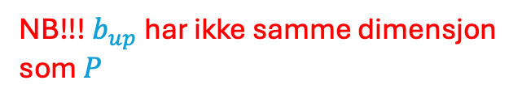
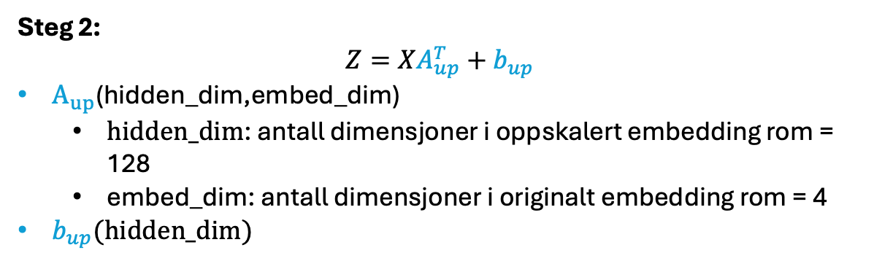
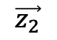
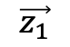
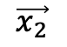
Trenbare parametere
Steg 2:
$$Z=XA_{up}^{T}+b_{up}$$
$A_{up}$(hidden_dim,embed_dim)
$hidden_dim$: antall dimensjoner i oppskalert embedding rom = 128
embed_dim: antall dimensjoner i originalt embedding rom = 4
$b_{up}(hidden_dim)$
NB!!! $b_{up}$har ikke samme dimensjon som $P$
Vi oppskalerer input embeddings til et høy-dimensjonalt rom via en linær transformasjon.
embed_dim 2
hidden_dim 2
hidden_dim 3
$$\vec{x_{2}}$$
$$\vec{z_{2}}$$
$$\vec{x_{1}}$$
$$\vec{z_{1}}$$
embed_dim 1
hidden_dim 1

Slide 5
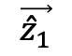
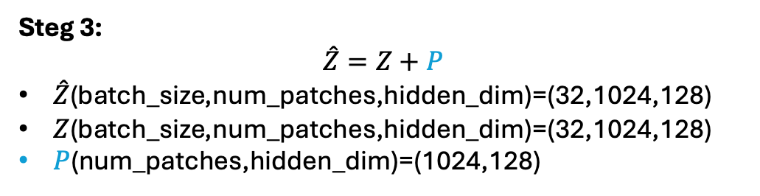
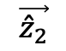
Steg 3:
$$\hat{Z}=Z+P$$
$\hat{Z}$(batch_size,num_patches,hidden_dim)=(32,1024,128)
$Z$(batch_size,num_patches,hidden_dim)=(32,1024,128)
$P$(num_patches,hidden_dim)=(1024,128)
Vi legger til en Positional embedding matrix med 1024*128 trenbare parametere. Den lærer seg romlige sammenhenger mellom vector embeddings i det 128-dimensjonale rommet.
hidden_dim 2
hidden_dim 3
$$\vec{{\hat{z}}_{2}}$$
$$\vec{{\hat{z}}_{1}}$$
hidden_dim 1

Slide 6
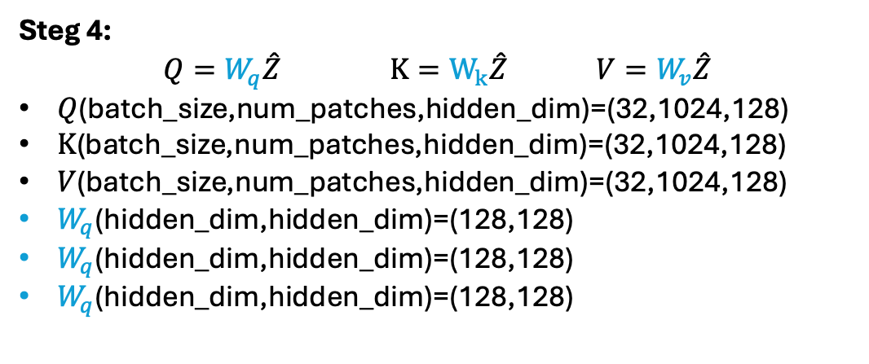
NB!!! Sa feil i møtet, vektmatrisene har dimensjon (hidden_dim,hidden_dim), IKKE (num_patches,hidden_dim).
Steg 4:
$$Q=W_{q}\hat{Z} K=W_{k}\hat{Z} V=W_{v}\hat{Z}$$
$Q$(batch_size,num_patches,hidden_dim)=(32,1024,128)
$K$(batch_size,num_patches,hidden_dim)=(32,1024,128)
$V$(batch_size,num_patches,hidden_dim)=(32,1024,128)
$W_{q}$(hidden_dim,hidden_dim)=(128,128)
$W_{q}$(hidden_dim,hidden_dim)=(128,128)
$W_{q}$(hidden_dim,hidden_dim)=(128,128)
Her regner vi ut query, key og value matrisene. De har samme dimensjon som input embedding ($\hat{Z}$).

Slide 7
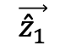
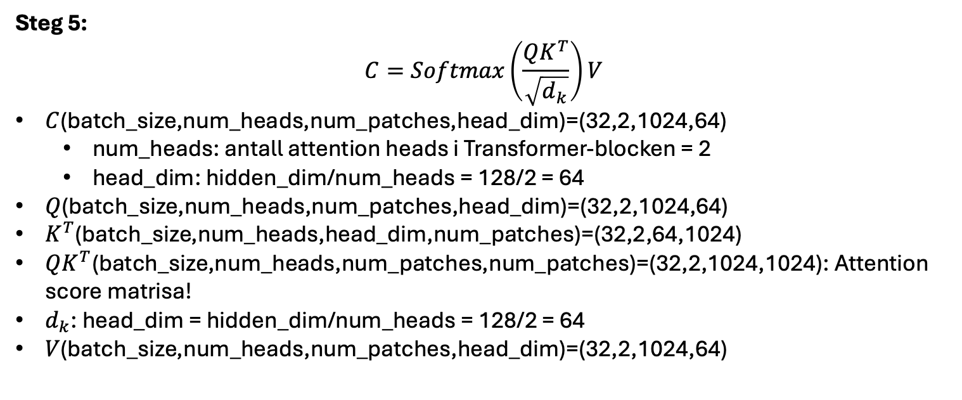
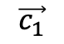
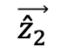
NB!!! Dimensjonene til Q,K og V har blitt transformert fra (batch_size,num_patches,hidden_dim) til (batch_size,num_heads,num_patches,head_dim) før multi-headed self-attention operasjonen
Steg 5:
$$C=Softmax\left(\frac{QK^{T}}{\sqrt{d_{k}}}\right)V$$
$C$(batch_size,num_heads,num_patches,head_dim)=(32,2,1024,64)
num_heads: antall attention heads i Transformer-blocken = 2
head_dim: hidden_dim/num_heads = 128/2 = 64
$Q$(batch_size,num_heads,num_patches,head_dim)=(32,2,1024,64)
$K^{T}$(batch_size,num_heads,head_dim,num_patches)=(32,2,64,1024)
$QK^{T}$(batch_size,num_heads,num_patches,num_patches)=(32,2,1024,1024): Attention score matrisa!
$d_{k}$: head_dim = hidden_dim/num_heads = 128/2 = 64
$V$(batch_size,num_heads,num_patches,head_dim)=(32,2,1024,64)
hidden_dim 2
hidden_dim 3
$$\vec{c_{1}}$$
$$\vec{{\hat{z}}_{2}}$$
Her regner vi ut context vektorene ved bruk av multi-head attention mekanismen.
$$\vec{{\hat{z}}_{1}}$$
hidden_dim 1

Slide 8
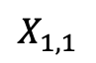
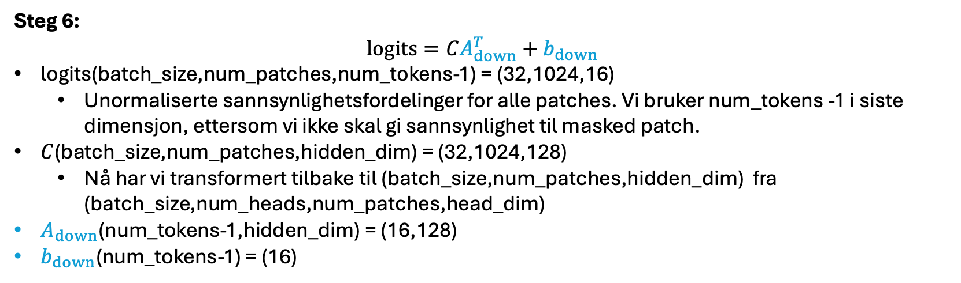
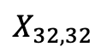
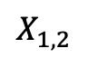
NB!!! Dette steget forklarte jeg feil i presentasjonen, vi regner ut logits direkte fra context vektoren gjennom en lineær transformasjon, vi bruker ikke embedding matrise
Steg 6:
$$logits=CA_{down}^{T}+b_{down}$$
logits(batch_size,num_patches,num_tokens-1) = (32,1024,16)
Unormaliserte sannsynlighetsfordelinger for alle patches. Vi bruker num_tokens -1 i siste dimensjon, ettersom vi ikke skal gi sannsynlighet til masked patch.
$C$(batch_size,num_patches,hidden_dim) = (32,1024,128)
Nå har vi transformert tilbake til (batch_size,num_patches,hidden_dim) fra (batch_size,num_heads,num_patches,head_dim)
$A_{down}$(num_tokens-1,hidden_dim) = (16,128)
$b_{down}$(num_tokens-1) = (16)
Logits
[0,0,0,0]
[0,0,0,1]
[0,0,1,0]
[0,0,1,1]
[1,1,1,1]
$$X_{1,1}$$
1.4 | -1.2 | 0.01 | 13 | … | 10.8
2.2 | -0.1 | 3.2 | 6.8 | … | -0.1
4.2 | -1.3 | 0.02 | 1.5 | … | 12.1
$$X_{1,2}$$
…
…
…
…
…
…
$$X_{32,32}$$

Slide 9
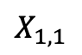
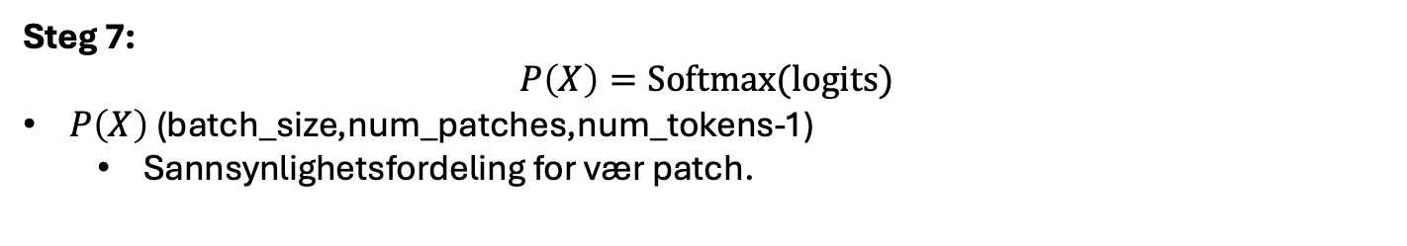
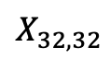
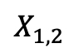
Steg 7:
$$P\left(X\right)=Softmax(logits)$$
$P\left(X\right)$ (batch_size,num_patches,num_tokens-1)
Sannsynlighetsfordeling for vær patch.
P(X)
[0,0,0,0]
[0,0,0,1]
[0,0,1,0]
[0,0,1,1]
[1,1,1,1]
$$X_{1,1}$$
0.05 | 0.001 | 0.01 | 0.43 | … | 0.4
0.1 | 0.01 | 0.2 | 0.6 | … | 0.005
0.05 | 0.0001 | 0.003 | 0.01 | … | 0.9
$$X_{1,2}$$
…
…
…
…
…
…
$$X_{32,32}$$

Slide 10
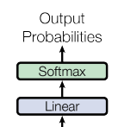
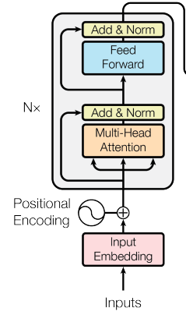
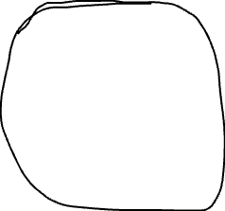

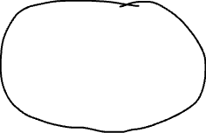
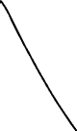
Oppsummering
Det er noen ekstra steg i Transformer-blocken (normalization og FFN) som ikke er beskrevet for enkelhet.
De finnes i det originale paperet: https://arxiv.org/pdf/1706.03762
Har beskrevet dette.

Slide 11

LOSS FUNCTION

Slide 12
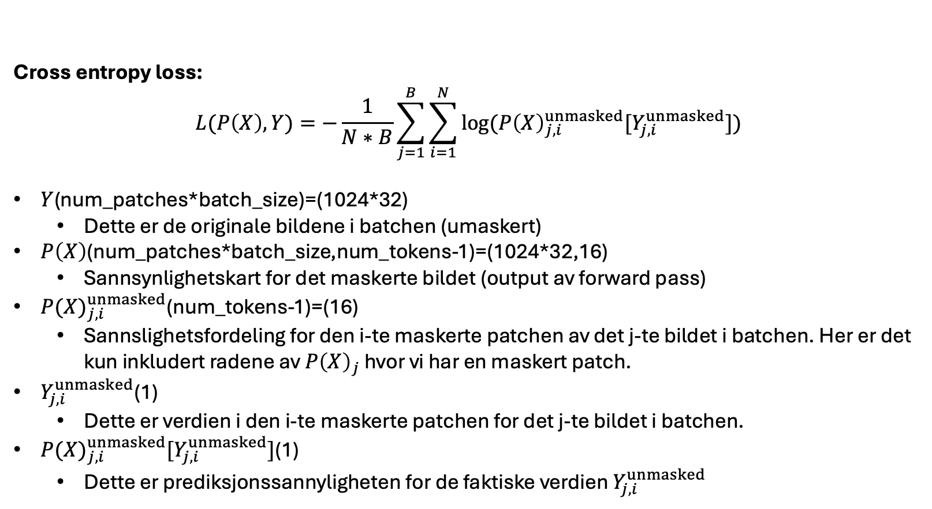
Cross entropy loss:
$$L(P\left(X\right),Y)=−\frac{1}{N∗B}\sum_{j=1}^{B}{\sum_{i=1}^{N}{\log{({P\left(X\right)}_{j,i}^{unmasked}[Y_{j,i}^{unmasked}])}}}$$
$Y$(num_patches*batch_size)=(1024*32)
Dette er de originale bildene i batchen (umaskert)
$P\left(X\right)$(num_patches*batch_size,num_tokens-1)=(1024*32,16)
Sannsynlighetskart for det maskerte bildet (output av forward pass)
${P(X)}_{j,i}^{unmasked}$(num_tokens-1)=(16)
Sannslighetsfordeling for den i-te maskerte patchen av det j-te bildet i batchen. Her er det kun inkludert radene av $P{\left(X\right)}_{j}$ hvor vi har en maskert patch.
$Y_{j,i}^{unmasked}$(1)
Dette er verdien i den i-te maskerte patchen for det j-te bildet i batchen.
${P(X)}_{j,i}^{unmasked}[Y_{j,i}^{unmasked}]$(1)
Dette er prediksjonssannyligheten for de faktiske verdien $Y_{j,i}^{unmasked}$

Slide 13

BACKPROPAGATION

Slide 14
Adam-optimizer
https://github.com/j-w-yun/optimizer-visualization

Slide 15

PARAMETERS

Slide 16
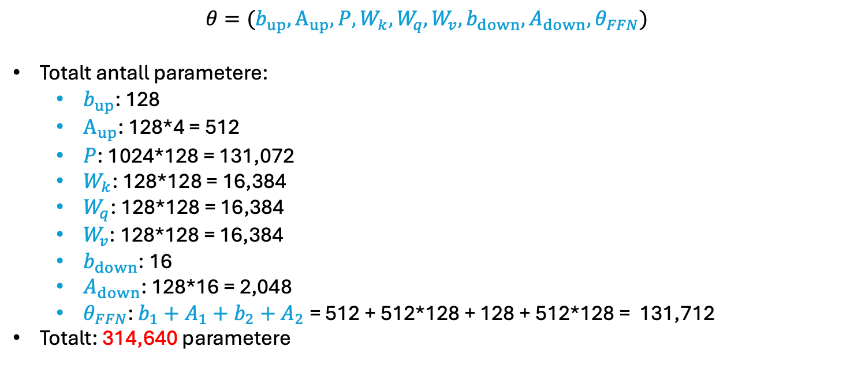
Parametere
$$θ=(b_{up},A_{up},P,W_{k},W_{q},W_{v},b_{down},A_{down},θ_{FFN})$$
Totalt antall parametere:
$b_{up}$: 128
$A_{up}$: 128*4 = 512
$P$: 1024*128 = 131,072
$W_{k}$: 128*128 = 16,384
$W_{q}$: 128*128 = 16,384
$W_{v}$: 128*128 = 16,384
$b_{down}$: 16
$A_{down}$: 128*16 = 2,048
$θ_{FFN}$: $b_{1}+A_{1}+b_{2}+A_{2}$= 512 + 512*128 + 128 + 512*128 = 131,712
Totalt: 314,640 parametere

